Slide 1

Escape Reality
Anja Janzen - Axelle Jamous - Lena Verbrugge
Notes:
Hallo allemaal! Wij gaan Escape Reality voorstellen.
De foto op de achtergrond staat er niet zomaar voor niets, de rugzakken die ze op hun rug hebben zijn namelijk HTC Vive’s.
Ons idee is dus om VR escape rooms te maken die zowel virtueel als fysiek beleefbaar zijn.
Anja

Slide 2

One goal
ESCAPE the room
Notes:
Wat is een escape room? Het is een interactief spel waarbij een groep mensen worden opgesloten in een kamer.
Het doel? Ontsnap de kamer. Je hebt 1 uur, succes!
Escape rooms zijn gebaseerd op computergames en in 2006 werd de eerste fysieke escape room ontwikkeld door softwareontwikkelaars in Silicon Valley.
Vanaf 2010 werd dit speltype enorm populair in Europa.
In België zijn er momenteel ongeveer 70 escape rooms.
Lena

Slide 3
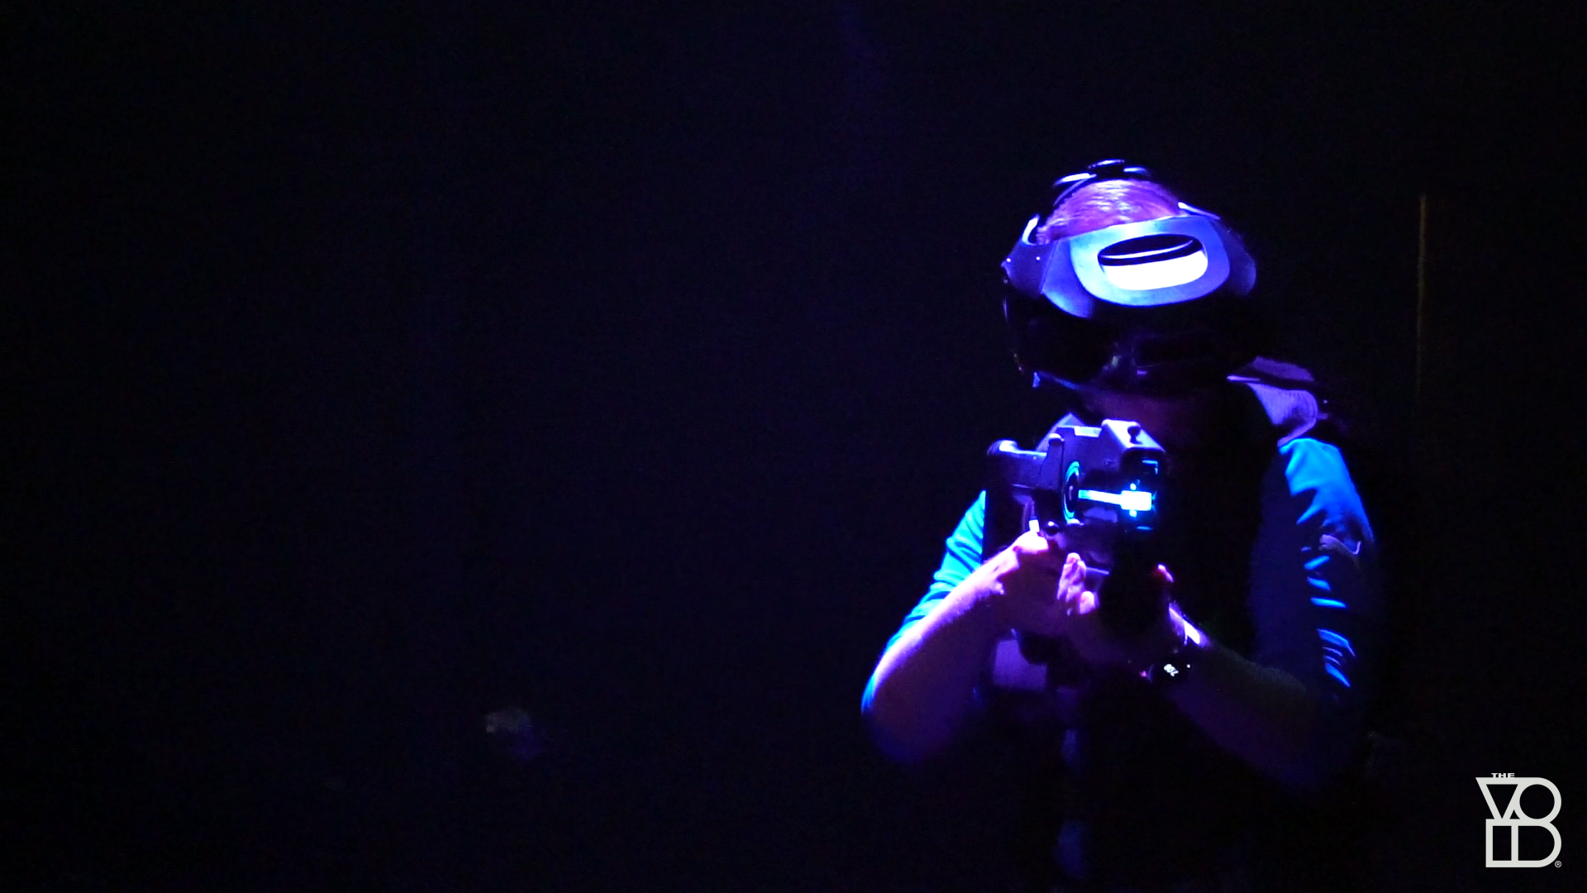
WAT?
WIE?
HOE?
WAAROM?
Notes:
WAT is het product? (Wij ontwerpen basis kits die bestaan uit zowel software, als hardware (Vive, sensoren, etc) die wij dan verkopen als product) VR escape rooms maken die zowel virtueel als fysiek beleefbaar zijn.
WIE? Uitbaters van recreatiecentra, jeugdcentrums, scholen, cinema’s, bestaande Escape Room uitbaters, etc
HOE? (hoe komt het bij de klant) reclame op TV, internet, etc -> wordt dan geleverd met instructies en er kunnen ook lessen worden genomen voor zelf ontwerp
WAAROM? Ontspanning, plezier, smart learning, handicap
-> VOLGENDE SLIDE UITGEBREIDE UITLEG WAAROM
Axelle

Slide 4

ESCAPE ROOM VS ESCAPE VROOM
ruimte
tijd
materiaal
innovatie
mogelijkheden worden enorm uitgebreid
Notes:
Om een escape room te maken zijn de voorbereidingen niet te onderschatten.
Een escape room heeft veel ruimte nodig, zowel de kamer zelf, als verborgen ruimtes zoals kasten. Het aantal benodigde vierkante meters loopt al snel op.
Om een escape room uit te denken heb je vrij veel tijd nodig, zeker om dit te combineren met de attributen en de timing ervan.
Om de escape room dynamisch te maken, heb je ook veel materiaal nodig, zowel om de kamer authentiek te maken alsook om verborgen ruimtes te creëren.
Om de kamers aan te passen, moet alle mechanismen en attributen aangepast worden, tot zelf de hele kamer uitbreken, om een nieuwe escape room te maken. Innovatie is zeer tijd en kost rovend.
Lena

Slide 5

Can you escape?
Good luck…

Slide 6
Openstaande vacatures
Programmeurs:
Kennis van Unity/ andere VR software
Kennis van interactie hardware/software
Kennis van 3D vormgeving
Notes:
Axelle

Slide 7
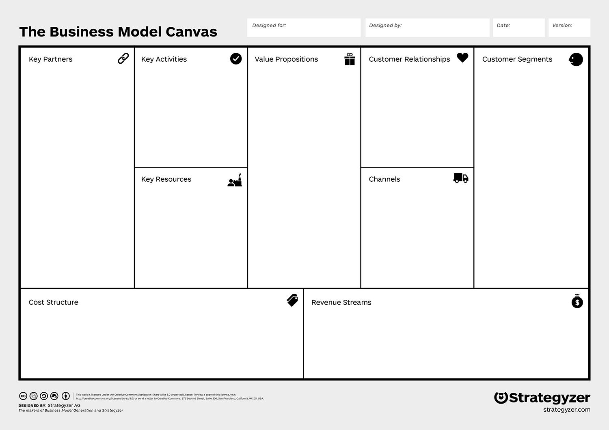
Productie
Marketing
Onderhoud en ondersteuning
Administratie
Minder kamers/ruimte nodig
Meer variatie
Maximale beleving/ volledig ondergedompeld in wereld
Eventueel educatieve meerwaarde (scholen)
Gemeenschap
Co-creatie
Jongeren (18-40 jaar)
Uitbaters escape rooms
nichemarkt
Uitbaters escape rooms
Gamingwinkels
Scholen (educatieve escape-room)
Jeugdhuizen
Internet: site, platform
Reclame: ads
Uitbaters escape room
Fysiek
Intellectuele resources
Goederenverkoop
Koppelverkoop
Huren/leasen
Reclame/advertentiefee
Vaste kosten: salarissen werknemers, werkruimte, productie escape-rooms en attributen
Waardegestuurd: focus op waardecreatie

